Slide 2
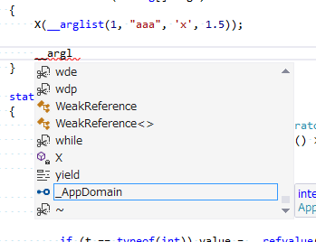
キーワード扱いで青色にはなる
IntelliSenseには出てこない

